Slide 1
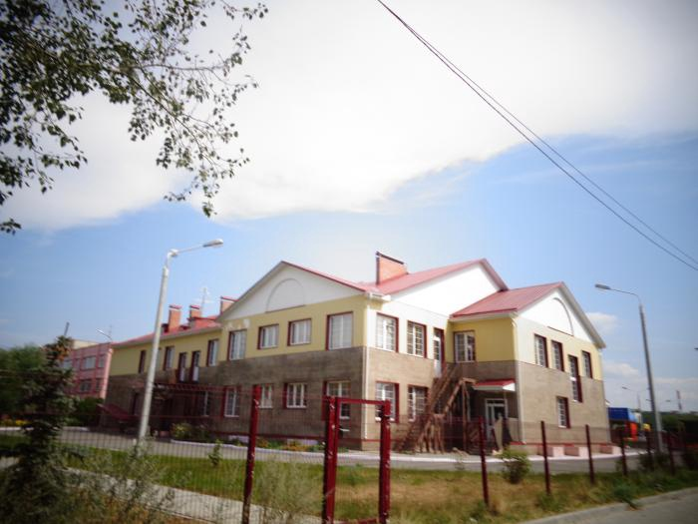
МБОУ «СОШ № 105 г. Челябинска» (Дошкольное отделение)
Мультимедийный отчет
дошкольного отделения
2021-2022 учебный год

Slide 2
ПРАЗДНИКИ
Праздники (в детском саду их называют утренники) естественным образом вписываются в педагогический процесс:
часть занятий предназначается подготовке к празднику,
часть времени посвящается проведению самого праздника,
а после праздника несколько занятий бывают уделены воспоминаниям о самых интересных моментах прошедших праздников, что позволяет детям вновь пережить волнующие и радостные моменты.

Slide 3
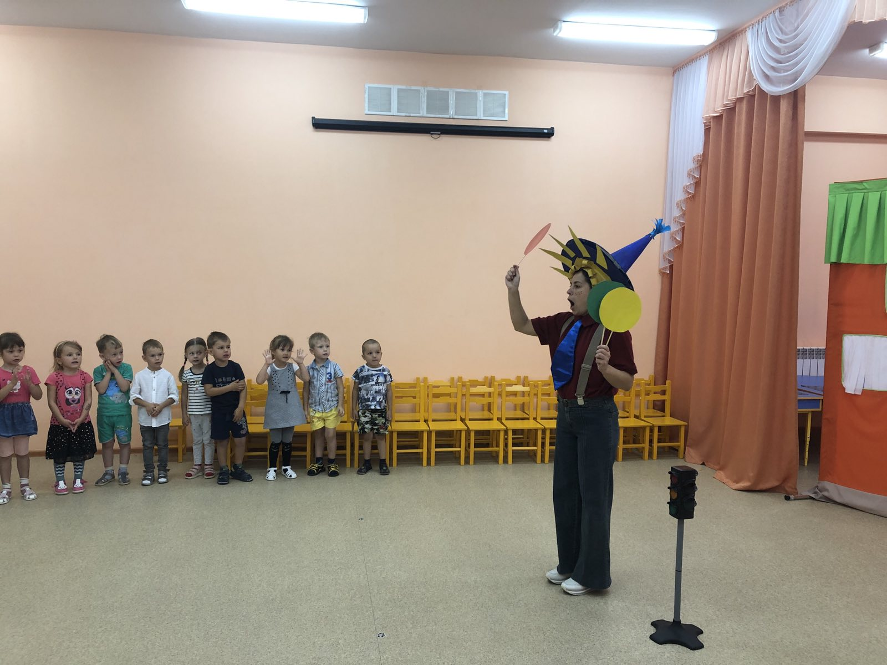
«1 СЕНТЯБРЯ»
1 сентября День знаний – традиционный праздник школ России, но и дошкольники с радостью встречают учебный год, который сделает еще старше, здоровее и умнее маленьких ребятишек детского сада. В нашем детском саду состоялись праздничные мероприятия, посвященные Дню знаний. Наших воспитанников встретил озорной Незнайка, который пригласил их в путешествие.

Slide 4
«1 СЕНТЯБРЯ»

Slide 5
"ПРАЗДНИК ОСЕНИ В ДЕТСКОМ САДУ"
Традиционно, в октябре, в нашем детском саду проходят осенние праздники.
На празднике дети пели песни, исполняли танцы, играли в веселые игры, отгадывали осенние загадки, рассказывали стихи.
А самым ярким и запоминающимся эпизодом стал сюрпризный момент – корзина с яблоками от осени.

Slide 6
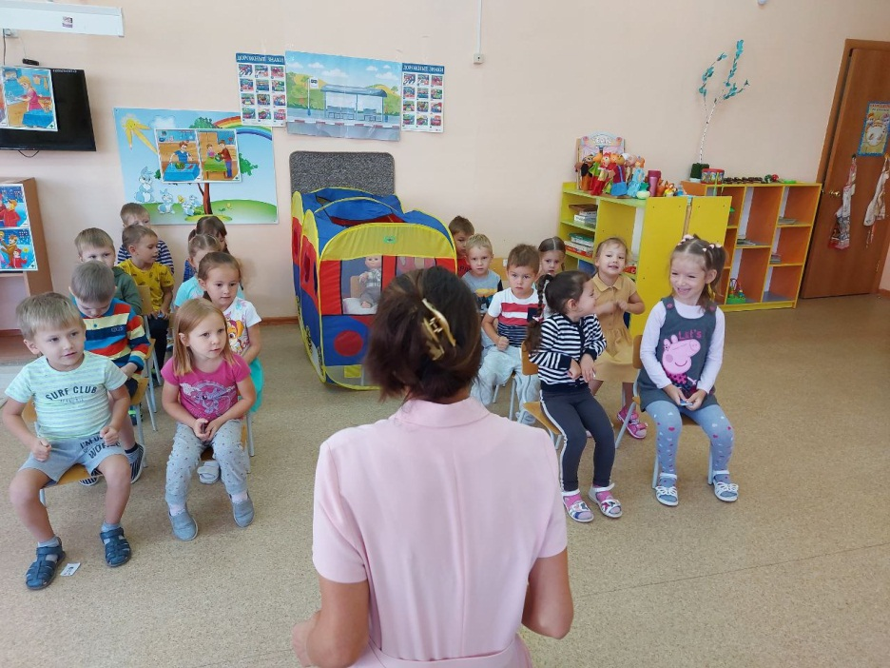
Правила дорожного движения – детям
ПДД в детском саду – это большой комплекс знаний, который воспитатели стараются донести до детей, ведь от этого зависит их безопасность на дороге.

Slide 7
«Новый Год»
Для ребёнка новогодний утренник в детском саду – важнейшая часть встречи Нового года. Это долгожданное и очень ответственное мероприятие, в подготовку к которому включены все.
Сюрпризы обеспечили всем многообразие ярких впечатлений на долгое время. Сказочные персонажи порадовали всех играми и веселыми шутками.
Праздник доставил радость его непосредственным участникам и всем, кто пришел посмотреть на выступление детей.

Slide 8
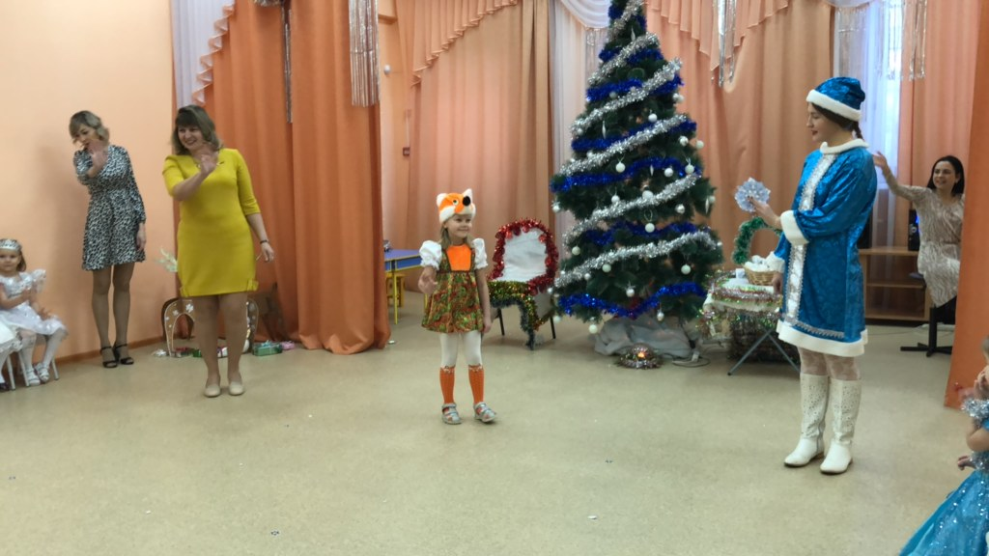
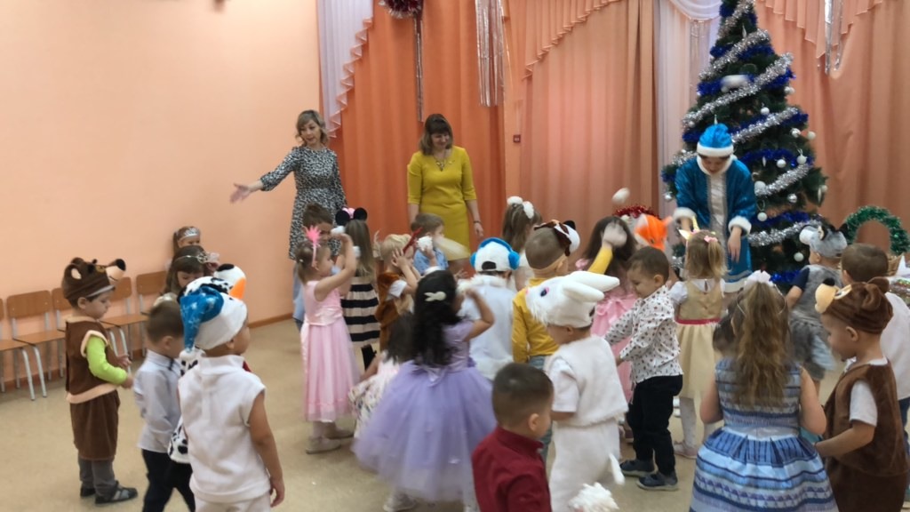
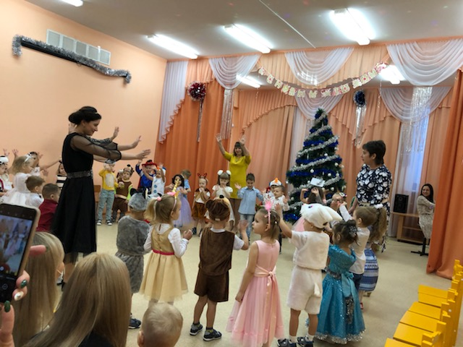

Slide 9
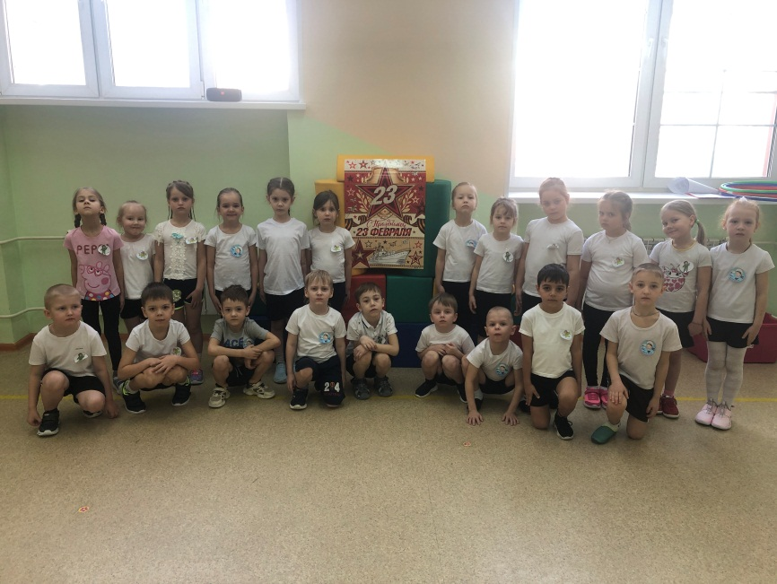
«ДЕНЬ ЗАЩИТНИКА ОТЕЧЕСТВА»
Это важный и торжественный день. Почему он считается таковым? Потому что в этот день чествуем мы защитников Родины, людей, готовых в любой момент отстоять её рубежи.
В этот день мы поздравляем всех, кто защищал Отчизну от врагов, ветеранов войн, тех, кто служил и служит. Мы поздравляем и мальчишек – будущих защитников Отечества. Именно к ним перейдёт почётная миссия — защищать Родину.

Slide 10
МАСЛЕНИЦА
Все дети знают про масленицу, про блины, которые нужно есть и про чучело, которое нужно сжигать. Но знать это одно, а увидеть, а ещё лучше поучаствовать в этом совсем другое дело.

Slide 11
«8 МАРТА»
8 марта — один из любимых праздников в нашей стране, это день не только мам, но и бабушек, учительниц, воспитательниц, а также девчонок, которые скоро вырастут и тоже будут мамами.
Официально этот праздник называется Международным женским днем, и отмечают его во многих странах.

Slide 12
«8 МАРТА»

Slide 13
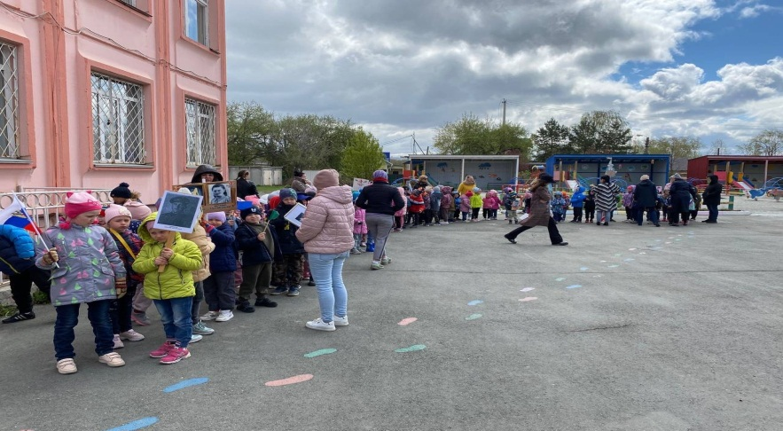
«9 МАЯ, ДЕНЬ ПОБЕДЫ»
Война, которую назвали Великой Отечественной, закончилась в мае 1945 года. А в июне того же года на Красной площади в Москве состоялся Парад Победы. Воины-победители торжественно прошли по площади и бросили на землю знамёна побеждённых фашистов. Это был Великий день.

Slide 14
«ВЫПУСКНОЙ В ДЕТСКОМ САДУ»
Данное мероприятие позволяет детям усвоить смысл праздника, ощутить себя сопричастными к такому важному событию, как первый в жизни выпускной.

Slide 15
«ВЫПУСКНОЙ В ДЕТСКОМ САДУ»

Slide 16
«ОТКРЫТЫЕ ЗАНЯТИЕ В ДЕТСКОМ САДУ»
Открытое занятие — одна из самых эффективных форм организации учебного процесса в дошкольных учреждениях. На таком занятии педагог может поделиться с коллегами, родителями и другими присутствующими самостоятельно разработанными способами преподавания и взаимодействия с детьми. Несмотря на то что план готовится заранее, в течение открытого урока демонстрируется реальный образовательный процесс.

Slide 17
«ЗОЛОТОЙ КЛЮЧИК»

Slide 18
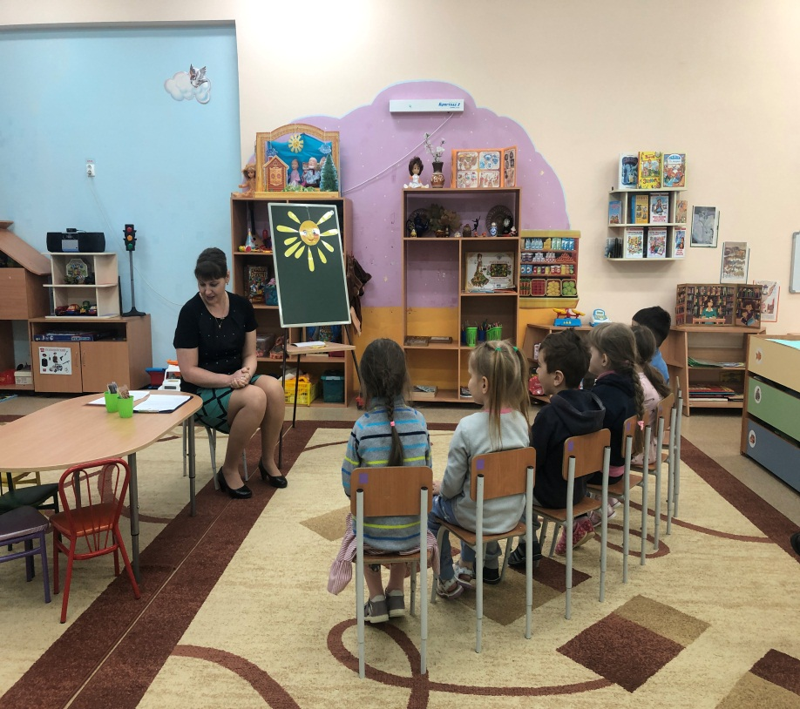
«ЦВЕТИК СЕМИЦВЕТИК»

Slide 19
«ЦВЕТИК СЕМИЦВЕТИК»

Slide 20
«ДЕЛЬФИНЕНОК»

Slide 21
«ЗОЛОТАЯ РЫБКА»

Slide 22
ОТКРЫТОЕ ЗАНЯТИЕ УЧИТЕЛЯ - ЛОГОПЕДА.
Работа логопеда не сводится только к коррекции в звукопроизношении. Логопедические занятия носят коррекционно-развивающий характер.

Slide 23
Прогулка
Прогулка — это педагогически организованная форма активного отдыха детей на свежем воздухе, целью которой является укрепление здоровья детей, развитие их физических и умственных способностей.
прогулка - это элемент режима, дающий возможность детям в подвижных играх, трудовых процессах, разнообразных физических упражнениях удовлетворить свои потребности в движении. Если прогулка хорошо и правильно организованна, если она достаточна по длительности, дети реализуют в ней около 50% суточной потребности в активных движениях. Сокращение времени пребывания на свежем воздухе создает дефицит движений.

Slide 24
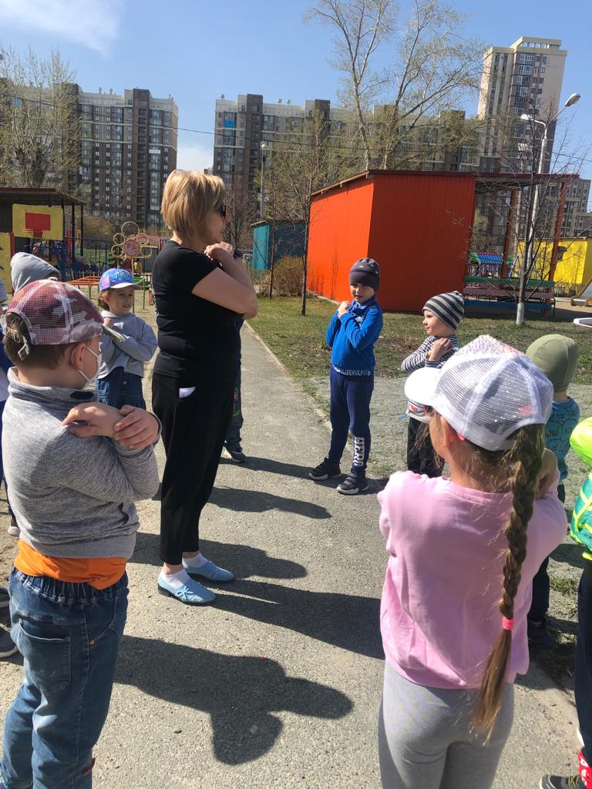
Прогулка

Slide 25
КОНКУРСЫ В ДО
– это не просто мероприятие в стенах детского сада, это продолжение и расширение образовательного процесса, где развитие получают все участники процесса: ребенок, родитель и педагог. Конкурс – это эффективный метод взаимодействия всех трех сторон образовательного процесса.

Slide 26
«ЗИМНЯЯ СКАЗКА»
Цель: Развитие творческого потенциала педагогов по проектированию и эстетическому оформлению групп, елок на территории и коридоров к Новому году.

Slide 27
«ЗИМНЯЯ СКАЗКА»

Slide 28
«ЗИМНЯЯ СКАЗКА»

Slide 29
«ЗИМНЯЯ СКАЗКА»

Slide 30
«ГЕРОЙ НОВОГОДНЕГО УТРЕННИКА»
Цель - развитие фантазии у педагогов, художественного вкуса, создание праздничной атмосферы в дни новогодних праздников - выявление и поддержка оригинальных решений в создании новогодних костюмов.

Slide 31
«Лучший уголок дежурств»

Slide 32
«Лучший уголок дежурств»

Slide 33
«ЛУЧШИЙ УГОЛОК ДЕЖУРСТВ»

Slide 34
«ЛУЧШИЙ УГОЛОК ДЕЖУРСТВ»

Slide 35
«Лучший уголок дежурств»

Slide 36
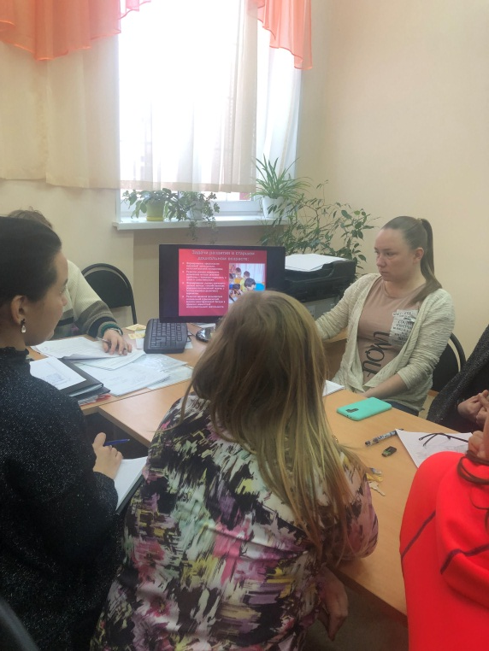
«ПЕДАГОГИЧЕСКИЙ СОВЕТ»
Педагогический совет в дошкольной организации – постоянно действующий коллегиальный орган руководства всем образовательным процессом, который решает конкретные задачи ООП ДОО. Главная цель педагогического совета - объединить усилия коллектива дошкольного образовательного учреждения для повышения уровня воспитательно-образовательного процесса, использования в практике достижений педагогической науки и передового опыта.

Slide 37
«ПЕДАГОГИЧЕСКИЙ СОВЕТ»

Slide 38
Подготовила: старший воспитатель Таймолкина Е.В
Спасибо за внимание.

